Slide 1


HY454 : ΑΝΑΠΤΥΞΗ ΕΞΥΠΝΩΝ ΔΙΕΠΑΦΩΝ ΚΑΙ ΠΑΙΧΝΙΔΙΩΝ
ΠΑΝΕΠΙΣΤΗΜΙΟ ΚΡΗΤΗΣ,
ΣΧΟΛΗ ΘΕΤΙΚΩΝ ΕΠΙΣΤΗΜΩΝ,
ΤΜΗΜΑ ΕΠΙΣΤΗΜΗΣ ΥΠΟΛΟΓΙΣΤΩΝ
ΔΙΔΑΣΚΩΝ
Αντώνιος Σαββίδης

Slide 2

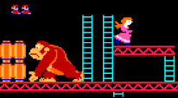

ΑΝΑΠΤΥΞΗ ΠΑΙΧΝΙΔΙΩΝ,
Σύνολο διαλέξεων 8, Διάλεξη 3η
Tile-based terrains

Slide 3
Περιεχόμενα
Tile-based games
Tiles and tile-bitmaps
Tile-based terrains
Basic display method
Introducing multiple layers
Tile attributes
Implementation

Slide 4



Tile-based games (1/3)
Πρόκειται για platform 2D1/2 games, που διαδραματίζονται σε έναν επίπεδο χώρο, μέρος μόνο του οποίου φαίνεται στην οθόνη, με scrolling προς όλες τις κατευθύνσεις.
Είναι πολύ συνηθισμένο ο χώρος ενός τέτοιου παιχνιδιού να έχει διαστάσεις της τάξης των δεκάδων χιλιάδων pixels, π.χ. 32000x8000.
Ο χώρος δράσης είναι πολύ μεγαλύτερος από τον χώρο της οθόνης, ενώ πάντα είναι ορατό το «παράθυρο» (view window) στο οποίο βρίσκεται ο παίκτης (ο βασικός «ήρωας»)
Από το platform game Lomax…

Slide 5
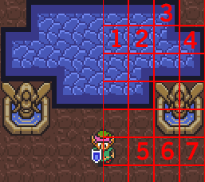
Tile-based games (2/3)
Ένα από τα προφανή κατασκευαστικά προβλήματα σε τέτοιου είδους παιχνίδια είναι ότι ο χώρος δράσης, εάν αποθηκευτεί ως bitmap, είναι τρομακτικά μεγάλος (τουλάχιστον για τα σημερινά δεδομένα).
Π.χ. για 32000x8000 απαιτούνται 256000000 pixels που στα 24 bits σημαίνει 8192000000 δηλ. 8GB. Ακόμη και αν πετύχουμε compression στο δίσκο, στη μνήμη πρέπει απαραίτητα να καταλαμβάνει τόσο χώρο, κάτι που είναι σχετικά ασύμφορο.
Η τεχνική που χρησιμοποιείται σε αυτού του είδους τα games είναι ο κατακερματισμός του terrain, δηλ. του χώρου του παιχνιδιού σε μικρό αριθμό από επαναλαμβανόμενα και συνδεόμενα μεταξύ τους bitmaps.
Αυτά τα bitmaps ονομάζονται tiles, δηλ. «πλακίδια», ή «πλακάκια»
Στη διπλανή εικόνα, μεταξύ άλλων, τα εξής tiles είναι ίδια μεταξύ τους
  1=2, 3=4, 5=6=7

Slide 6
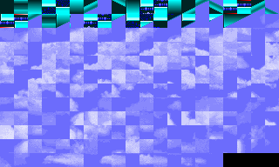
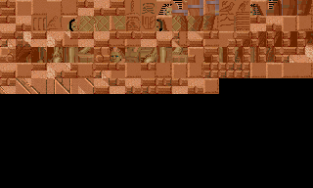
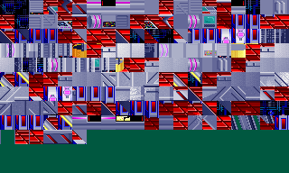
Tile-based games (3/3)
width 20 tiles
Η επιλογή των κατάλληλων tiles έχει πάντα σχέση με το είδος του παιχνιδιού, ενώ θα πρέπει να έχουμε σχετικά λίγα tiles (π.χ. 256 επιθυμητό, 512 επαρκές, 1024 αρκετά πλούσιο και πιο αργό).
Θα δείτε σε λίγο πως ο αριθμός των tiles επηρεάζει τρομακτικά τη μνήμη του παιχνιδιού.
Το bitmap που περιέχει τα tiles ενός game το ονομάζουμε tiles bitmap και συνήθως θέλουμε να είναι resident στη video RAM.
Τα tiles πρέπει να σχεδιάζονται έτσι ώστε να μπορούν να συνδυάζονται σε αναδρομικές δομές. Κάτι τέτοιο θέλει πολύ καλούς γραφίστες (υπάρχουν γραφίστες που ειδικεύονται στη σχεδίαση tiles).
height 12 tiles

Slide 7
Περιεχόμενα
Tile-based games
Tiles and tile-bitmaps
Tile-based terrains
Basic display method
Introducing multiple layers
Tile attributes
Implementation

Slide 8
Tiles and tile-bitmaps (1/8)
Η επιλογή του αριθμού των tiles καθώς και της διάταξης μέσα στο bitmap (π.χ. 20x12) είναι πολύ σημαντική απόφαση
  που μπορεί να επηρεάσει δραματικά τις απαιτήσεις τόσο σε μνήμη όσο και την ταχύτητα
Συνήθως χρησιμοποιούμε tiles με διαστάσεις 16 ή 32 pixels, π.χ. 16x16, 16x32, 32x16 και 32χ32.
  Όσο μεγαλύτερα τα tiles, τόσό ταχύτερα μπορεί να γίνει rendered ένα view window, καθώς απαιτούνται λιγότερα blits
  αλλά τόσο καλύτερη πρέπει να είναι η γραφική σχεδίαση καθώς τα μεγάλα tiles δύσκολα συνδέονται
  ενώ συνήθως απαιτείται μεγαλύτερος αριθμός που σημαίνει ότι έχουμε μεγαλύτερο tile bitmap
Η χρήση tiles μεταβλητού μεγέθους γενικά δεν συνίσταται καθώς μπορούν αυτά να εξομοιωθούν με επιμέρους μικρότερα tiles
  χωρίς να αυξάνουμε την πολυπλοκότητα του game engine

Slide 9

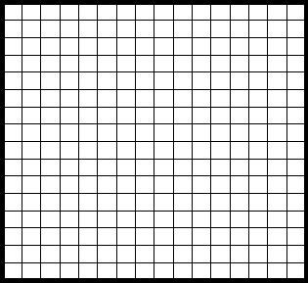
Tiles and tile-bitmaps (2/8)
Η θέση ενός tile μέσα στο tile-bitmap ορίζεται από έναν μοναδικό αριθμό που λέγεται tile index.
0 1 2
  Π.χ. το διπλανό tile, με tile bitmap 20x12 tiles, είναι στην σειρά 1 και στήλη 2, έτσι μπορεί να πάρει τον μοναδικό αριθμό (Index) 1*20+2 = 22
  Καθώς έχουμε 240 tiles το index αυτό μπορεί να αποθηκευτεί σε ένα byte (unsigned char).
    Ενώ εάν αποθηκεύαμε ξεχωριστά row και column θα θέλαμε 2 bytes
    Δυστυχώς δεν μπορούμε να βάλουμε και τα δύο σε ένα byte καθώς θέλουμε 0…19, 5 bits για column και 0…11, 4 bits για row
    …ή μήπως μπορούμε με διαφορετική διάταξη στο tile bitmap? Εάν χρησιμοποιήσουμε 16x16 bitmap, με 256 tiles (περισσότερα από πριν), χρειάζομαι 0…15, 4 bits, για row / column.
0
1
2
W 16
H 16

Slide 10
Tiles and tile-bitmaps (3/8)
Γιατί θέλουμε να κάνουμε το compression αφού έτσι και αλλιώς καταφέραμε μέσω του Index να αντιστοιχίσουμε μοναδικά κάθε tile σε ένα byte?
  Με την μέθοδο του index ως σειρά εμφάνισης από αριστερά → δεξιά και πάνω → κάτω, πρέπει να κάνω τα εξής για να προσδιορίσω τη θέση μέσα στο bitmap:
    row = index / 20 και column = index % 20
    Οι παραπάνω πράξεις είναι ιδιαίτερα χρονοβόρες εκτός και αν τις κάνω pre-cache:
unsigned char divIndex[240]; unsigned char modIndex[240]; for (i=0; i<240; ++i) divIndex[i] = i/20, modIndex[i] = i%20; row = divIndex[index]; column = modIndex[index];
Αυτό εκτελείται κατά το start-up του προγράμματος «εφ άπαξ»

Slide 11
Tiles and tile-bitmaps (4/8)
Αλλά με την αποθήκευση σε ένα byte απλώς χρειάζομαι κατάλληλα masks.
Επίσης, πολύ γρήγορος είναι και ο υπολογισμός της θέσης ενός tile μέσα σε ένα bitmap.
Και μπορεί να επιταχυνθεί ακόμη περισσότερο γνωρίζοντας ότι ο πολλαπλασιασμός με δυνάμεις του 2 ισοδυναμεί με shift left (να γιατί προτιμούμε διαστάσεις 16 ή 32),
και ακόμη περισσότερο με απευθείας εξαγωγή των row / column values και shifts χωρίς κλήση στην GetRow και GetCol
Εντάξει, είναι απαραίτητο τέτοιου είδους low-level hacking?
  Θα δείτε ότι αυτοί οι υπολογισμοί γίνονται μέσα στο rendering ή display loop συνεχώς, επηρεάζοντας σημαντικά την ταχύτητα.
#define ROW_MASK 0x0F #define COL_MASK 0xF0 #define COL_SHIFT 4 typedef unsigned char byte; byte MakeIndex (byte row, byte col ) { return (col<<COL_SHIFT) | row; } byte GetCol (byte index) { return index >> COL_SHIFT; } byte GetRow (byte index) { return index & ROW_MASK; }
Dim TileX (byte index) { return GetCol(index)*TILE_WIDTH; } Dim TileY (byte index) { return GetRow(index)*TILE_HEIGHT; }
#define TILE_WIDTH 16 #define TILE_HEIGHT 16 #define MUL_TILE_WIDTH(i) ((i)<<4) #define MUL_TILE_HEIGHT(i) ((i)<<4) Dim TileX2 (byte index) { return MUL_TILE_WIDTH(GetCol(index)); } Dim TileY2 (byte index) { return MUL_TILE_HEIGHT(GetRow(index)); }

Slide 12
Tiles and tile-bitmaps (5/5)
Σε περιπτώσεις που μπορείτε να χρησιμοποιήσετε περισσότερη μνήμη, είναι δυνατόν να αποθηκεύσετε στο index τη θέση του tile σε pixels
  Για 16x16 tile bitmap αρκούν 2 bytes, καθώς έχω 256x256 pixels για το tile bitmap
  Χρειάζομαι λοιπόν έναν unsigned αριθμό 16 bits (π.χ. unsigned short, αλλά καλά είναι να κάνετε ένα check στον compiler που χρησιμοποιείτε)
  Με τον τρόπο αυτό με ένα tile index μπορώ ταχύτατα να κάνω blit από το tile bitmap σε οποιοδήποτε άλλο target bitmap
typedef unsigned short Index; // [MSB X][LSB Y] #define TILEX_MASK 0xFF00 #define TILEX_SHIFT 8 #define TILEY_MASK 0x00FF Index MakeIndex2 (byte row, byte col) { return (MUL_TILE_WIDTH(col) << TILEX_SHIFT) | MUL_TILE_HEIGHT(row); } byte TileX3 (Index index) { return index >> TILEX_SHIFT; } byte TileY3 (Index index) { return index & TILEY_MASK; } void PutTile (Bitmap at, Dim x, Dim y, Bitmap tiles, Index tile) { Blit( tiles, Rect(TileX3(tile), TileY3(tile), TILE_WIDTH, TILE_HEIGHT), at, Point(x,y) ); }

Slide 13
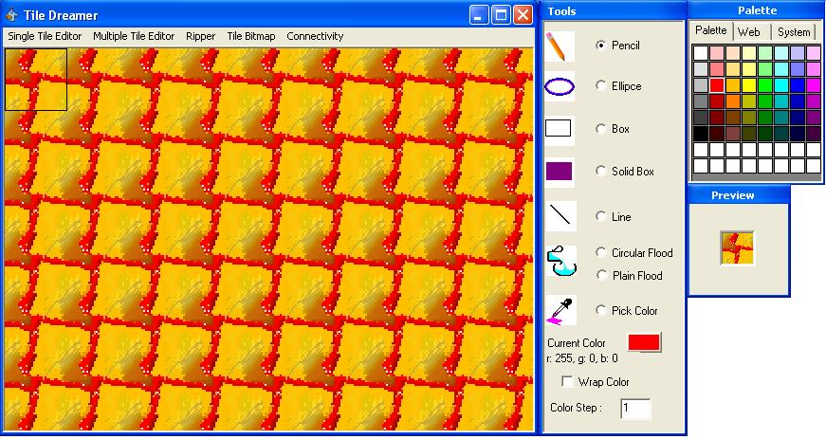
Tiles and tile-bitmaps (6/8)
Η σχεδίαση των tiles ως αναδρομικές γραφικές δομές είναι πολύ δύσκολη. Απαιτούνται ειδικές ευκολίες για το γραφίστα. Ένα τέτοιο εργαλείο είναι ο Tile Dreamer (HCI Lab, 2006), το οποίο κατασκευάστηκε για την εύκολη και γρήγορη δημιουργία των tiles. Δίνει τη δυνατότητα να προσδιορίζει κάποιος ευκολότερα τις αναδρομικές δομές.

Slide 14
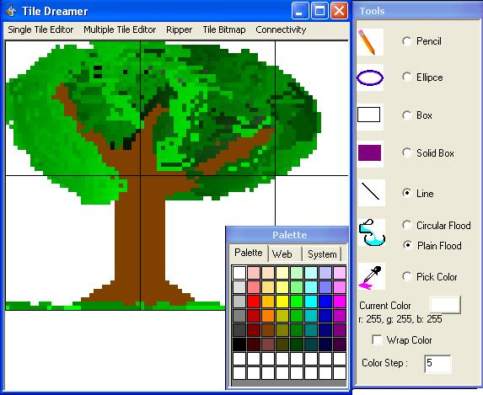
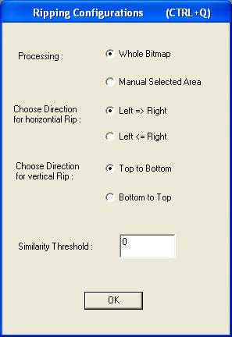
Tiles and tile-bitmaps (7/8)
Επιπλέον μπορεί κάποιος να τεμαχίζει μία εικόνα σε tiles με διάφορους τρόπους, προσδιορίζοντας και ένα threshold για ομοιότητα μεταξύ των tiles.

Slide 15
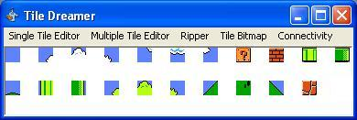
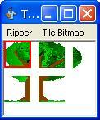
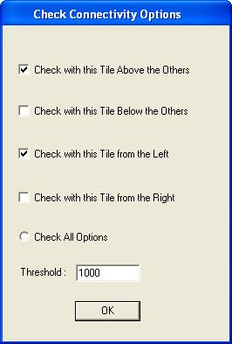
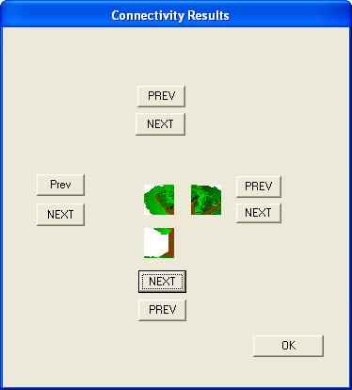
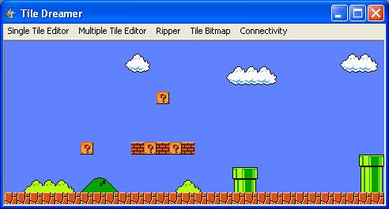
Tiles and tile-bitmaps (8/8)
Τα tiles που εξάγονται από μία εικόνα παρουσιάζονται ενώ υπάρχει η δυνατότητα ελέγχου συνδεσιμότητας. Αυτό είναι κρίσιμο καθώς εν γένει δεν υπάρχουν αυτόνομα tiles, αλλά πάντοτε θα εξαρτώνται και από άλλα που συνδέονται σωστά με αυτά.

Slide 16
Περιεχόμενα
Tile-based games
Tiles and tile-bitmaps
Tile-based terrains
Basic display method
Introducing multiple layers
Tile attributes
Implementation

Slide 17
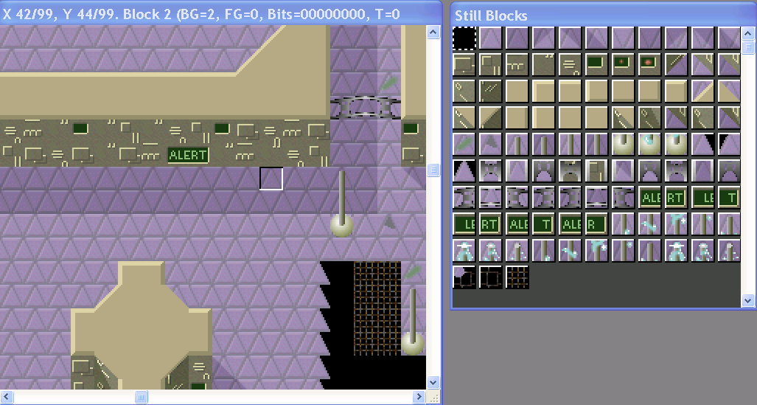
Tile-based terrains (1/2)
Γενικά ένα terrain είναι ένας ορθογώνιος χώρος από tiles.
Η απλούστερη δομή που μπορεί κάποιος να φανταστεί είναι ένας δισδιάστατος πίνακας από tile indices, που συνήθως λέγεται tile map.
Ανάλογα με τις ανάγκες του παιχνιδιού ορίζονται οι ακριβείς διαστάσεις.
#define MAX_WIDTH 1024 #define MAX_HEIGHT 256 typedef Index TileMap[MAX_WIDTH][MAX_HEIGHT]; TileMap map; void SetTile (Dim col, Dim row, Index index) { map[row][col] = index; } Index GetTile (Dim col, Dim row) { return map[row][col]; } void WriteMap (FILE* fp) { fwrite(map, sizeof(TileMap), 1, fp); }

Slide 18
Tile-based terrains (2/2)
Θα δούμε ότι χρειάζεται να μπορούμε να ορίσουμε πως σε κάποια θέση του terrain έχουμε «κενό» tile.
Για το λόγο αυτό το index 0 συνήθως χρησιμοποιείται
  θα μπορούσε να είναι οποιοδήποτε άλλο index, αλλά μην ξεχνάτε ότι η σύγκριση με το 0 είναι η ταχύτερη που υπάρχει
Σχεδόν πάντα δημιουργούμε ένα tile editor με τον οποίο δημιουργούμε ευκολότερα to terrain και το αποθηκεύουμε σε μορφή «κατάλληλη» για το παιχνίδι
  η πιο απλή περίπτωση είναι binary read / write χωρίς ελέγχους
  ο tile editor είναι απαραίτητο εργαλείο που θα πρέπει να φτιάξετε για τη δημιουργία του παιχνιδιού

Slide 19
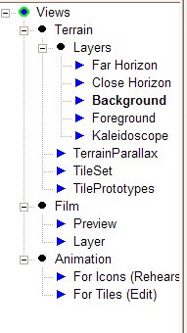
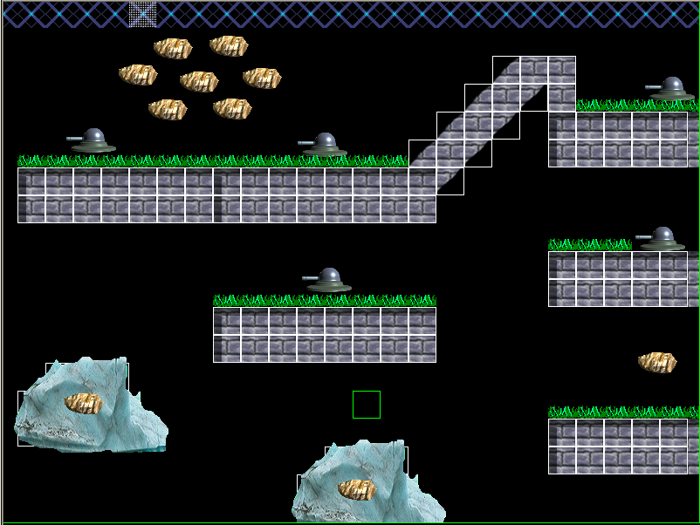
Terrain editor – ένθετο (1/8)
Under GO, Alligator,
Savidis 2002-2007

Slide 20
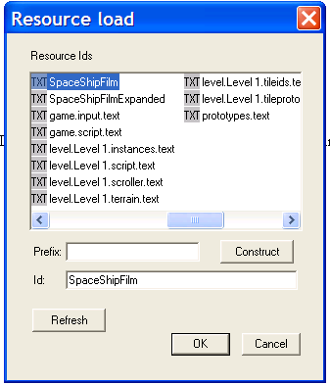
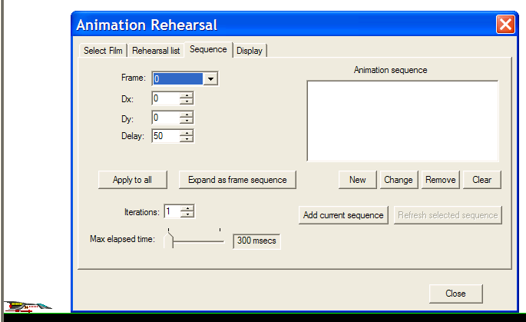
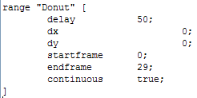

Terrain editor – ένθετο (2/8)
Logical resource selection
Animation rehearsal editor supporting automatic conversion of rehearsed animation to a definition file

Slide 21
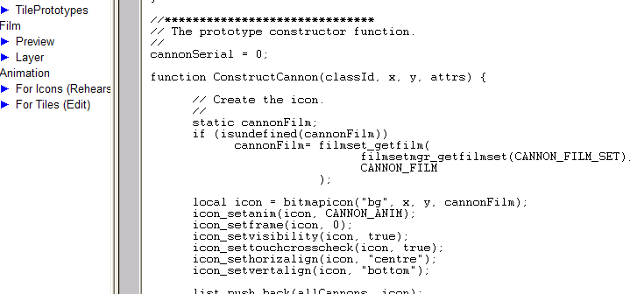
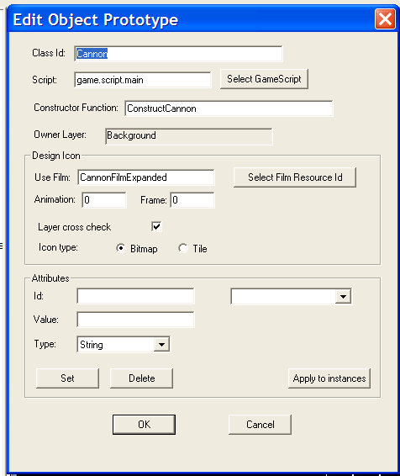
Terrain editor – ένθετο (3/8)
Editing and implementing the constructor function. It is called for every instance met in the terrain, passing its class id for verification, terrain position, attributes as a property holder object, and layer id

Slide 22
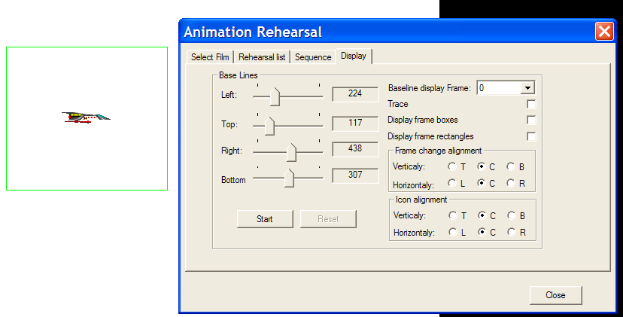
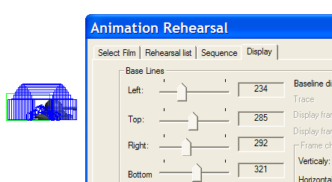
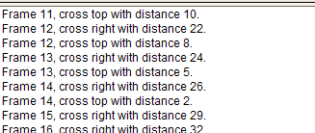
Terrain editor – ένθετο (4/8)

Slide 23
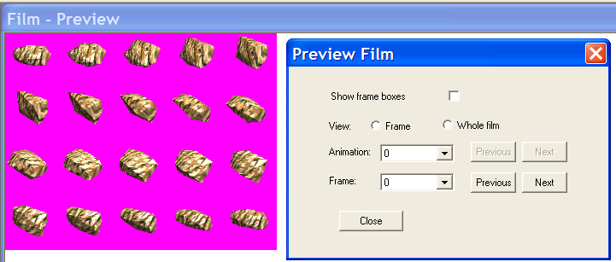
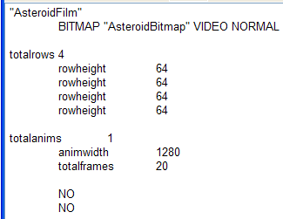
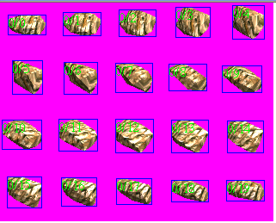

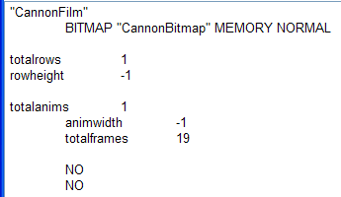


Terrain editor – ένθετο (5/8)

Slide 24
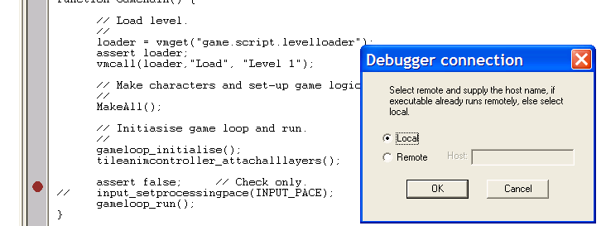
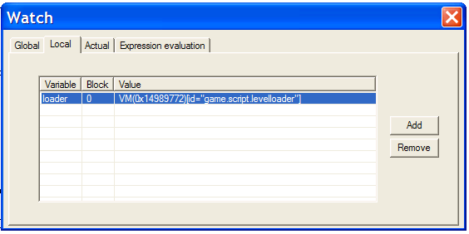
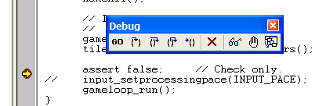
Terrain editor – ένθετο (6/8)
Integrated editor and source-level debugger

Slide 25
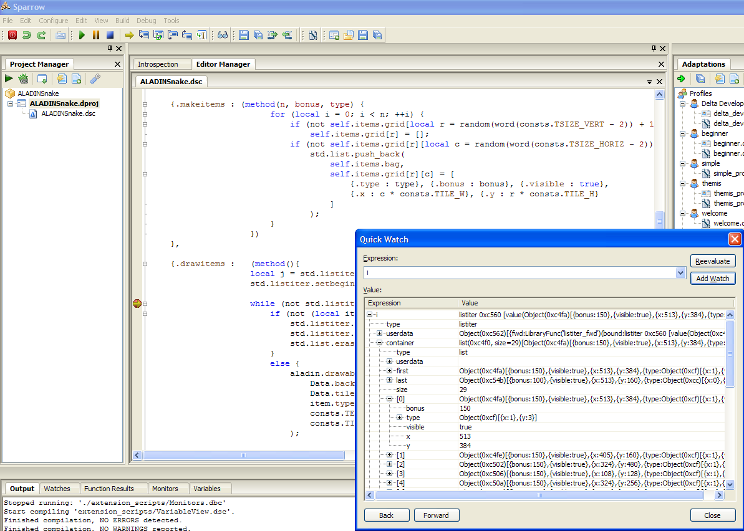
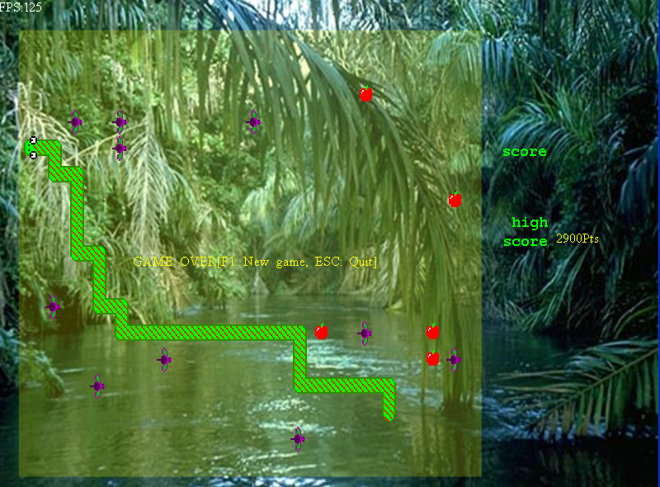
Terrain editor – ένθετο (7/8)
Sparrow IDE for the Delta language

Slide 26
Terrain editor – ένθετο (8/8)
Game engine world
Game Editor
Language
IDE
Scripting Language
Engine Adapter
Game Engine
Game Engine
Runtime Library
Scripting language world

Slide 27
Περιεχόμενα
Tile-based games
Tiles and tile-bitmaps
Tile-based terrains
Basic display method
Introducing multiple layers
Tile attributes
Implementation

Slide 28
Basic display method (1/7)
View window (1/3)
  Ένα terrain αποτελούμενο από tiles, δηλ. ένα tile map, συνιστά χώρο παιχνιδιού.
  Το μέγεθος ενός terrain είναι πολύ μεγαλύτερο της οθόνης
    π.χ. το προηγούμενο που ορίσαμε είναι 16384x3840 pixels δηλ. εμβαδόν 132 οθονών σε 800x600 resolution
  Καθώς η «δράση» διαδραματίζεται στο terrain, πρέπει να υπάρχει ένα τμήμα του το οποίο είναι ανά πάση στιγμή το «κέντρο» της δράσης και ταυτόχρονα αυτό που παρουσιάζεται στην οθόνη.
  Το τμήμα αυτό είναι ορθογώνιο, είναι πάντα μικρότερο σε εμβαδόν (pixels) από το resolution της οθόνης, ενώ ονομάζεται terrain view window.

Slide 29

Basic display method (2/7)
view
column
View window (2/3)
Το view window ορίζεται σε tile coordinates και όχι σε pixel coordinates.
Επομένως το pixel width / height του view window είναι: viewWidth*TILE_WIDTH, viewHeight*TILE_HEIGHT.
view width
view
row
To view window θέλουμε πάντα να μπορεί να γίνεται displayed ολόκληρο στο χώρο που του δίνεται στην οθόνη, ο οποίος είναι πάντα μικρότερος από την οθόνη.
Έστω ότι έχουμε για ένα terrain, display area [dx, dy, dw, dh] η οποίο είναι τμήμα του bitmap της οθόνης. Τότε το μέγεθος του view window ορίζεται απλά ως εξής:
viewWidth = dw/TILE_WIDTH
viewHeight = dh/TILE_HEIGHT
view height
terrain height
resolution width
terrain width
(dx,dy)
dw
dh
Μη χρησιμοποιήσιμος χώρος του display area καθώς δεν μπορούν να ζωγραφιστούν ολόκληρα tiles σε αυτό το χώρο
resolution height
display area
screen bitmap

Slide 30
Basic display method (3/7)
View window (3/3)
Rect viewWin; Rect displayArea; Bitmap tileBitmap; void CalculateViewDimensions (Dim dw, Dim dh, Dim* vw, Dim* vh) { *vw = dw/TILE_WIDTH, *vh = dh/TILE_HEIGHT; } void DisplayTerrain (void) { for (Dim row = 0; row < viewWin.h; ++row) for (Dim col = 0; col < viewWin.w; ++col) PutTile( GetScreen(), displayArea.x + MUL_TILE_WIDTH(col), displayArea.y + MUL_TILE_HEIGHT(row), tileBitmap, map[row+ viewWin.y][col+ viewWin.x] ); }
(dx,dy)
col
row
( dx + col*TILE_WIDTH,
dy + row*TILE_HEIGHT )
Η συνάρτηση για terrain display στο εκάστοτε display window, ανάλογα με το view window

Slide 31
Basic display method (4/7)
Scrolling (1/2)
  Η μετακίνηση του view window πάνω στο terrain ουσιαστικά μετακινεί την «κάμερα» πάνω στο σκηνικό του terrain.
  Αυτή η μετακίνηση, που γίνεται σε μικρά διαδοχικά βήματα με αλλαγή απλώς του origin του view window, είναι γνωστή ως scrolling
    γι’ αυτό και τα tiled-based games είναι επίσης γνωστά και ως side scrollers
  Συνήθως η μετακίνηση γίνεται ανά ένα tile για να μην έχουμε πιο απότομη μετακίνηση του view window
  Θα δούμε αργότερα ότι μπορούμε να ορίσουμε το view window και σε pixels

Slide 32



Basic display method (5/7)
Scrolling (2/2)
illegal scrolling
enum HorizScroll { Left = -1, HorizIntact = 0, Right = +1 }; enum VertScroll { Up = -1, VertIntact = 0, Down = +1 }; void Scroll (HorizScroll h, VertScroll v) { viewWin.x += (int) h; viewWin.y += (int) v; } bool CanScroll (HorizScroll h) { return viewWin.x >= -(int) h && viewWin.x + ((int) h) + viewWin.w <= MAX_WIDTH; } bool CanScroll (VertScroll v) { return viewWin.y >= -(int) v && viewWin.y + ((int) v) + viewWin.h <= MAX_HEIGHT; }
legal scrolling
Πρέπει να ελέγχουμε ανά πάσα στιγμή ότι το νέο view window, μετά το scrolling, είναι πάντα εντός των ορίων του terrain (μην ξεχνάμε ότι το view window είναι απλώς το πλαίσιο ορατότητα πάνω από το terrain)
(x1,y1)
(x2,y2)
(x3,y3)
y2-y1
x2-x1
y3-y2
x3-x2

Slide 33
Basic display method (6/7)
Multiple views and split screens (1/2)
  Υπάρχουν περιπτώσεις στις οποίες θέλουμε στην οθόνη να εμφανίζονται πολλαπλές εικόνες του terrain, η κάθε μία με διαφορετικό view window
    split screens για παιχνίδι δύο παικτών
    views από περιοχές του terrain όπου υπάρχει κάποια δράση που ενδιαφέρει τον παίκτη
  Αυτό απαιτεί την ύπαρξη παράλληλα διαφορετικών view windows και αντίστοιχα και διαφορετικών αντίστοιχων display areas
Four alternative
concurrent terrain views
Terrain and alternative views
Screen

Slide 34
Basic display method (7/7)
Multiple views and split screens (2/2)
Κάθε view window έχει και το δικό του ξεχωριστό display area (τμήμα της οθόνης)
#define MAX_VIEWS 4 Rect viewWindows[MAX_VIEWS]; Rect displayAreas[MAX_VIEWS]; void Scroll (Rect* vw, HorizScroll, VertScroll); bool CanScroll (Rect* vw, HorizScroll h); bool CanScroll (Rect* vw, VertScroll v); void DisplayTerrainView (Bitmap dest, Rect& vw, Rect& da) { for (Dim row = 0; row < vw.h; ++row) for (Dim col = 0; col < vw.w; ++col) PutTile( dest, da.x + MUL_TILE_WIDTH(col), da.y + MUL_TILE_HEIGHT(row), tileBitmap, map[row + vw.y][col + vw.x] ); } void DisplayTerrain (void) { for (byte i=0; i<MAX_VIEWS; ++i) DisplayTerrainView(BackBuffer(), viewWindows[i], displayAreas[i]); }
Το scrolling εφαρμόζεται πάνω σε συγκεκριμένο view window
Υλοποιούμε display συνάρτηση για view και display window που δίνονται ως παράμετροι
Το συνολικό display του terrain είναι το display όλων των view windows

Slide 35
Περιεχόμενα
Tile-based games
Tiles and tile-bitmaps
Tile-based terrains
Basic display method
Introducing multiple layers
Tile attributes
Implementation

Slide 36
Multiple layers (1/9)
Στα πραγματικά παιχνίδια εκτός από το χώρος της δράσης υπάρχουν και εναλλακτικά διαφορετικά terrains τα οποία παίζουν το ρόλο background και foreground
Μία συνηθισμένη περίπτωση θα δούμε κατά την οποία θέλουμε πίσω από το βασικό terrain να φαίνεται ένας ορίζοντας ενώ από μπροστά θέλουμε να φαίνονται κάποια τμήματα τα οποία είναι μπροστά από το χώρο δράσης
Horizon. Παίζει το ρόλο ενός background το οποίο κάνει scroll αρκετά αργά, συνήθως μόνο προς μία κατεύθυνση (π.χ. οριζόντια).
Action. Είναι το βασικό layer (terrain) πάνω στο οποίο «κινούνται» και «ζουν» οι χαρακτήρες του παιχνιδιού.
Foreground. Είναι ένα συμπλήρωμα του action layer με σκοπό να προσθέσει σκηνικό το οποίο πρέπει να βρίσκεται μπροστά από το χώρο της δράσης.
horizon
action
foreground

Slide 37
Multiple layers (2/9)
Horizon layer (1/6)
  Μπορεί να υλοποιηθεί
    είτε ως tile-based terrain,στην οποία περίπτωση έχει μέγεθος ανεξάρτητο του action ή foreground layer,
    ή ως heuristic background, που σημαίνει ότι υιοθετείτε κάποιον δικό σας τρόπο ειδικά για το background της σκηνής
    και στις δύο περιπτώσεις ο τρόπος με τον οποίο κάνει scroll εξαρτάται κυρίως από τη σχέση μεγέθους με το terrain layer
      perspective proportional scrolling (με προοπτική)
      circular scrolling (με επανάληψη)

Slide 38
Multiple layers (3/9)
Horizon layer (2/6)
Στο perspective scrolling η σχετική θέση του view window στο horizon layer πρέπει να είναι ίδια με αυτή του αντίστοιχου view window στο action layer. Αυτό για την οριζόντια διάσταση υπολογίζεται ως: hx = (hw-vw) * ax / (aw-vw)
Στο circular scrolling το horizon layer κάνει scroll ακριβώς με τον ίδιο ρυθμό και βήμα όπως το action layer, με τη διαφορά ότι μόλις δεν μπορεί να κάνει scrolling, π.χ. δεξιά, αυτομάτως το view window κάνει flip στην αριστερή πλευρά του layer. Αυτό δεν μπορεί όμως να εφαρμοστεί χωρίς προϋποθέσεις.
Οι διαστάσεις των view και display windows είναι πάντα ίδιες για τα διαφορετικά layers
Τα τμήματα που εκτυπώνονται στην οθόνη είναι αυτά των view windows.
Το horizon layer είναι αρκετά μικρότερο σε διαστάσεις του action layer.
(hx,hy)
horizon layer width - hw
(ax,ay)
action layer width - aw
perspective scrolling

Slide 39
Multiple layers (4/9)
Horizon layer (3/6)
  Για να γίνει circular scrolling πρέπει η δομή του horizon layer να είναι συγκεκριμένη. Ειδικότερα να ισχύουν τα εξής:
    επιθυμητό hw >= 2*vw (για πιο «όμορφο» οριζόντιο κυκλικό scrolling), αν και όχι αναγκαίο
    το τμήμα του horizon με πλάτος vw από το (0,0) να είναι πανομοιότυπο με το τμήμα από το (hw-vw-1, 0) με το ίδιο πλάτος
2. auto flip to start
(0,0)
(hw-vw-1,0)
1. left scroll before start
1. right scroll passed the end
circular scrolling
2. auto flip to end

Slide 40
Multiple layers (5/9)
Horizon layer (4/6)
  Σε υλοποίηση ως tile-based terrain ισχύουν ισχύουν ότι έχουμε πει για το terrain ως προς το display και scrolling.
    Θέλει απλώς προσεκτική σχεδίαση των tiles ώστε να είναι όσο το δυνατόν λιγότερα
    Μπορούν εύκολα να εφαρμοστούν και οι δύο περιπτώσεις scrolling
  Σε περίπτωση bitmap για το horizon layer, πιο συνηθισμένη είναι η περίπτωση του circular scrolling,
    καθώς με perspective απαιτείται μεγάλο σχετικά bitmap για να φαίνεται κάποιου είδους scrolling στον ορίζοντα.
    Επίσης μπορούν να χρησιμοποιηθούν και κάποια άλλα bitmaps με σταθερή κίνηση (π.χ. σύννεφα) ώστε να πετυχαίνεται πιο ρεαλιστικός ορίζοντας

Slide 41




Multiple layers (6/9)
Horizon layer (5/6)
flip regions
flip regions
horizon front
moving bitmaps
ίδιες
περιοχές
horizon circular bitmap
Τα αντικείμενα του horizon έχουν συντεταγμένες ως προς το horizon bitmap [0,hw) και [0,hh).
Κάθε αντικείμενο / bitmap του horizon για να εκτυπωθεί πρέπει πρώτα να γίνει clipped ως προς το view window.
Εκτύπωση γίνεται πάνω στον back buffer με τη σειρά: (1) το τμήμα του Horizon bitmap για το view window, (2) και (3) τα objects με τη σειρά
(x,y)
(x,y)
clipped
(xc,yc)
clipped
1
2
(xc,yc)
3
back buffer

Slide 42
Multiple layers (7/9)
Horizon layer (6/6)
Εκτύπωση του view window του horizon bitmap
#define TOTAL_HOBJECTS 4 Bitmap hBitmap; Bitmap hObjects[TOTAL_HOBJECTS]; Rect hRects[TOTAL_HOBJECTS]; bool ClippedEntirely(Rect& area, Rect& in, Rect* out); void DisplayHorizon (Bitmap dest, Rect& vw, Rect& da) { Blit(hBitmap, vw, dest, Point(da.x, da.y)); for (byte i=0; i<TOTAL_HOBJECTS; ++i) { Rect clipRect; if (!ClippedEntirely(vw, hRects[i], &clipRect)) { Point at(clipRect.x - vw.x, clipRect.y - vw.y); clipRect.x -= hRects[i].x; clipRect.y -= hRects[i].y; MaskedBlit(hObjects[i], clipRect, dest, at); } } }
Μετατροπή της clipped θέσης του horizon object από horizon bitmap coordinates σε view window coordinates
Υπολογισμός της θέσης μέσα στο horizon object που αρχίζει το non-clipped τμήμα (xc, yc).
Εκτύπωση του ορατού τμήματος του αντικειμένου με masking.

Slide 43
Ένθετο – horizon bitmap (1/3)
Μπορούμε να βελτιώσουμε την τεχνική για το circular horizon bitmap περισσότερο ως εξής:
  Έχουμε 3 ή 4 διαφορετικά horizon bitmaps, με διαφορετικές διαστάσεις, τα οποία τα έχουμε με συγκεκριμένη σειρά, π.χ. B1→ B2→ B3 → B4→B1 (το επόμενο του Β4 ορίζεται το Β1).
  Το κάθε Β έχει ένα τμήμα μεγέθους ίσο με το view window που είναι ίδιο με κάποιο οπουδήποτε τμήμα του επόμενού στη σειρά bitmap (τα κοινά τμήματα μπορούν να είναι σε διαφορετικές θέσεις).
  Κατά το scrolling για κάποιο B, εάν έχουμε ως view window το τμήμα που είναι ίδιο με κομμάτι του επόμενου bitmap,μπορούμε να φορτώσουμε το επόμενο, να κάνουμε set σε αυτό αντίστοιχα το view window, και να συνεχίσουμε πια με αυτό ως current circular bitmap.

Slide 44
Ένθετο – horizon bitmap (2/3)
scroll flip regions
6
1
Β1
scroll flip regions
3
2
Β2
scroll flip regions
4
5
Β3

Slide 45
Ένθετο – horizon bitmap (3/3)
Καθώς τα horizon bitmaps είναι μεγάλα, το loading αναμένεται να απαιτεί χρόνο που μπορεί να καθυστερήσει το εκάστοτε iteration του game loop απαγορευτικά
Για να λύσουμε αυτό το πρόβλημα υιοθετούμε το progress monitoring pattern (ΗΥ352) και κάνουμε incremental loading σε πολλά iterations, ενδεχομένως κάνοντας skip ορισμένα loops
Το switching μπορεί να γίνεται και προς τις δύο κατευθύνσεις, με τυχαίο τρόπο ή με γνώση του θεματικού περιεχομένου του bitmap και σύμφωνα με τον εκάστοτε χώρο δράσης του παιχνιδιού
Με προσεκτική σχεδίαση από τους γραφίστες μπορούν να επιτευχθούν θεαματικά αποτελέσματα που να αποδίδουν σημαντικό οπτικό πλουραλισμό στο game horizon

Slide 46
Multiple layers (8/9)
Foreground layer (1/2)
  Αυτό είναι πάντα tiled-based
  Έχει πάντα τις ίδιες διαστάσεις με το action layer
  Υπόκειται μόνο στο scrolling που εφαρμόζεται στο action layer
    δηλ. όποτε κάνουμε scroll το action layer κάνουμε με τον ίδιο τρόπο scroll και στο foreground layer
  Δεν υφίσταται κανένας άλλος υπολογισμός για το foreground layer πέρα του scrolling και display
  Συνήθως το tile map για το foreground layer έχει πολύ μεγάλο αριθμό από empty tiles

Slide 47



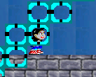



Multiple layers (9/9)
part of action layer
Foreground layer (2/2)
tile
tile
action
character
action
sprites
foreground
part of foreground layer
action objects are behind the foreground
displayed

Slide 48
Περιεχόμενα
Tile-based games
Tiles and tile-bitmaps
Tile-based terrains
Basic display method
Introducing multiple layers
Tile attributes
Implementation

Slide 49
Tile attributes (1/3)
Στο action layer υπάρχουν tiles τα οποία αντιπροσωπεύουν «συμπαγές» σκηνικό
  δηλ. οι χαρακτήρες του παιχνιδιού δεν μπορούν να περάσουν «μέσα» από αυτά, ενώ μπορούν να σταθούν «πάνω» τους
  συνεπώς για κάθε tile του action terrain χρειάζεται να κρατείται αυτό το flag
    Εάν το index type έχει κάποιο «περισσευούμενο» bit χρησιμοποιούμε αυτό απευθείας, αλλιώς ορίζουμε ένα bit array μεγέθους των tiles του terrain
    Ωστόσο εάν φροντίσουμε να έχουμε συγκεκριμένα tiles του tile bitmap να είναι πάντα solid, τότε απλώς χρειαζόμαστε έναν πίνακα από bool με μέγεθος τον αριθμό tiles του tile bitmap
    Συνήθως κάτι τέτοιο περιορίζει τις δυνατότητες σχεδίασης των σκηνών του παιχνιδιού, καθώς ότι «βρίσκει» μπροστά του ο παίκτης, αλλά μπορεί να το περάσει, δεν θα πρέπει να δομείται από συμπαγή tiles

Slide 50


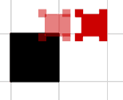
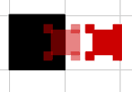

Tile attributes (2/3)
Ο υπολογίζοντας εάν το tile (row,col) στο terrain είναι solid (hint: η μέθοδος έιναι ίδια με pixel perefect collision detection)
unsigned tileSolitidy[MAX_WIDTH * MAX_HEIGHT / 32 + 1]; bool IsTileSolid (Dim row, Dim col) { unsigned bitChunk = (row * MAX_WIDTH + col) / 32; unsigned bitPos = (row * MAX_WIDTH + col) % 32; return tileSolitidy[bitChunk] & (1 << bitPos); }
Tiles με το ίδιο index, μπορεί να έχουν διαφορετική τιμή solidity.
Ο ίδιος υπολογισμός βελτιστοποιημένος
#define MUL_MAX_WIDTH(i) ((i)<<10) // x1024 #define MUL_MAX_HEIGHT(i) ((i)<<8) // x 256 #define DIV_32(i) ((i)>>5) // / 32 #define MOD_32(i) ((i) & 31) // % 32 bool IsTileSolid2 (Dim row, Dim col) { unsigned tilePos = MUL_MAX_WIDTH(row) + col; return tileSolitidy[DIV_32(tilePos)] & (1 << MOD_32(tilePos)); }
Η βελτιστοποίηση αυτή είναι απαραίτητη καθώς σε κάθε κίνηση χαρακτήρα μέσα στο action terrain,
θα ελέγχεται εάν αυτός μπορεί να κινηθεί προς την εκάστοτε κατεύθυνση,
βάσει του solidity των tiles που πρέπει να περάσει για να εφαρμοστεί η κίνηση.
Η κίνηση οδηγεί μέσα σε solid tile και απαγορεύεται
Η κίνηση οδηγεί σε σύγκρουση με solid tile και θα επιτραπεί μερικώς
αιτούμενη κίνηση
πραγματική κίνηση

Slide 51
Tile attributes (3/3)
Tile transparency information
  Τα tiles του action layer και του foreground layer εκτυπώνονται πάνω από άλλα ήδη ζωγραφισμένα τμήματα της σκηνής κατά τη διαδικασία του rendering
  Αυτό σημαίνει ότι εάν έχουν transparent pixels, δηλ. pixels με color key, θα πρέπει να εκτυπώνονται οπωσδήποτε με masked blit.
  Όμως τα υπόλοιπα tiles που δεν έχουν transparent pixels δεν υπάρχει λόγος να τα αποτυπώνουμε με masked blit που είναι πιο αργό, αλλά μπορούμε να χρησιμοποιούμε την απλή (fast) blit
  Για να το πετύχουμε κρατάμε έναν πίνακα από bool με μέγεθος των αριθμό των tiles του tile bitmap, με τιμή στοιχείου true εάν είναι transparent
  Κάνουμε και μία εναλλακτική έκδοση της PutTile η οποία χρησιμοποιείται μόνο για το display των action και foreground layers. Η υλοποίηση είναι αρκετά απλή.

Slide 52
Περιεχόμενα
Tile-based games
Tiles and tile-bitmaps
Tile-based terrains
Basic display method
Introducing multiple layers
Tile attributes
Implementation

Slide 53
Implementation (1/4)
Θα χρειαστείτε classes για τα παρακάτω:
  Tile bitmap
  Tile layer
  Horizon (εάν δεν είναι layer αλλά bitmap)
  Terrain (action, foreground, horizon)
  Terrain view, view manager
class TileBitmap { private: unsigned tileTransparency[MAX_WIDTH * MAX_HEIGHT / 32 + 1]; Bitmap tiles; bool IsTileTransparent (Dim row, Dim col) const; bool LoadTransparencyInfo (const std::string & path); void ProduceTransparencyInfo (void); bool WriteTransparencyInfo (const std::string & path); bool LoadTiles (const std::string & path); public: void PutTile (Bitmap at, Dim x, Dim y, Index tile) const; Index GetPointedTile (Dim x, Dim y) const; };

Slide 54
Implementation (2/4)
Είναι προφανές ότι υλοποιείτε τις κατάλληλες κλάσεις που περιέχουν συναρτήσεις και data που ήδη έχουμε μελετήσει
Δεν είναι απαραίτητο να γίνει η υλοποίηση σε C++ ή σε άλλη γλώσσα γενικού σκοπού αλλά μπορεί να γίνει και σε γλώσσες όπως Action Script (Flash)
class TileLayer { private: Index map[MAX_HEIGHT][MAX_WIDTH]; Rect viewWindow; public: void SetTile (Dim col, Dim row, Index index); Index GetTile (Dim col, Dim row); const std::pair<Dim, Dim> GetTileCoordinates (Dim mx, Dim my) const; const Rect GetViewWindow (void) const; void SetViewWindow (const Rect&); void Display (Bitmap at, const Rect& displayArea); void Scroll (HorizScroll h, VertScroll v); bool CanScroll (HorizScroll h) const; bool CanScroll (VertScroll v) const; void WriteMap (FILE* fp); bool ReadMap (FILE* fp); };

Slide 55
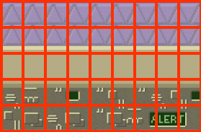

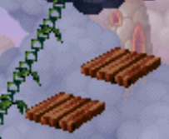
Implementation (3/4)
Ορισμένες απαραίτητες προεκτάσεις που θέλουν προσοχή
  Υποστήριξη view window σε layer το οποίο όμως είναι ορισμένο σε συντεταγμένες pixel
    Αυτό σημαίνει ότι η Display πρέπει να μπορεί να εκτυπώνει χωρίς να είναι aligned σε tiles.
  Τα tiles δεν είναι απλά solid ή όχι, αλλά μπορεί να είναι «διαβατά» με διαφορετικό τρόπο ανά πλευρά. Π.χ. οι πλατφόρμες στις οποίες μπορεί να στέκεται ο παίκτης είναι διαβατές από την κάτω πλευρά αλλά όχι από την επάνω (για να στέκεται ο παίκτης)
1
Hint: χωρίστε το σε πέντε περιοχές, ζωγραφίζοντας τις 1, 2, 3 και 4 με μία ειδική PartialPutTile ενώ την 5 γρηγορότερα με την κλασική PutTile.
3
5
4
2
Σε αυτή την περίπτωση πρέπει να έχουμε επιπλέον πληροφορία για κάθε tile instance ενός layer που λέγεται pass flags, που συνήθως πακετάρεται σε ένα byte – για κάθε πλευρά (L,R,Τ,B)

Slide 56
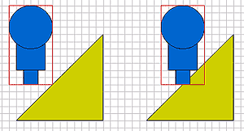


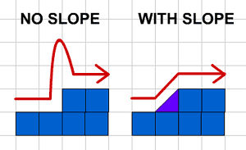
Implementation (4/4)
Υποστήριξη tiles «μέσα» στα οποία οι χαρακτήρες μπορούν να στέκονται, αλλά σε συγκεκριμένα σημεία
  Παραδοσιακά ονομάζονται slope tiles λόγω του είδους τους και έχουν συγκεκριμένη δομή
1
3
Τα slope tiles είναι πάντα ημιδιαβατά από τους χαρακτήρες (προφανώς, αφού ο χαρακτήρας «πατάει» σε τμήμα μέσα σε αυτά).
Ο χαρακτήρας μπορεί να στέκεται στη νοητή διαγώνιο 45 μοιρών, δηλ. το μισό tile είναι διαβατό, το άλλο μισό δεν είναι.
Για να αποφύγετε γεωμετρικούς υπολογισμούς σε runtime, κάνουμε pre-caching ενός bool array ο οποίος μας«λέει» για κάθε pixel του tile εάν είναι στο «κενό» τμήμα η στο «γεμάτο» (δηλ. solid terrain).
2
4
bool slopePixelType[TILE_WIDTH*TILE_HEIGHT]; bool IsSlopeTerrainPixel (byte x, byte y) { return slopePixelType[MUL_TILE_WIDTH(y)+x]; }
Για τον υπολογισμό εάν ένας χαρακτήρας «πατάει» σε σταθερό terrain πρέπει να βρούμε τα tiles τα οποία τέμνει η κάτω πλευρά του minimal bound box, και να δούμε εάν είναι είτε η πάνω πλευρά ενός non-passable tile, ή εάν πατάει σε terrain pixel ενός slope tile.

